Slide 1
Динамические протоколы маршрутизации

Slide 2
Основная функция сетевого уровня заключается в выборе маршрута для пакетов от отправителя до получателя.
Основная функция маршрутизатора заключается в:
Чтение заголовков пакетов сетевых протоколов, принимаемых и буферизуемых по каждому порту
Принятие решения следования пакета по его сетевому адресу, включающему как правило, номера сети и узла.
То есть в маршрутизаторе функционируют два процесса (естественно их больше):
Обработка приходящих пакетов и выбор для них по таблице маршрутизации исходящий путь, то есть маршрут. Такой процесс назовем пересылкой.
Заполнение и обновление таблиц маршрутизации. Именно здесь реализован алгоритм маршрутизации.

Slide 3
Функциональная модель маршрутизатора
Основные функции маршрутизатора могут быть разбиты на три группы в соответствии с уровнями модели OSI. Под маршрутизатором будем понимать аппаратное или аппаратно-программное устройство, которое соединяет сегменты сети в единую сеть и пересылает пакеты из одной сети в другую.

Slide 4
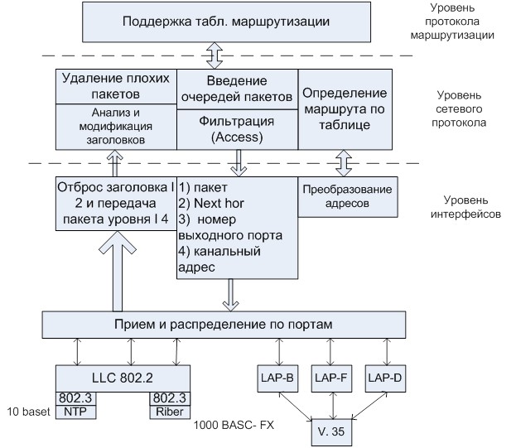
Функциональная модель маршрутизатора

Slide 5
Уровень интерфейсов
На нижнем уровне маршрутизатор, как и любое устройство, подключено к сети, обеспечивает физический интерфейс со средой передачи включая согласование уровней электрических сигналов, линейное и логическое кодирование, оснащение определенным типом разъема.
В разных моделях маршрутизатора часто предусматриваются различные наборы физический интерфейсов, представляющих собой комбинацию портов для подсоединения локальных и глобальных сетей.
С каждым интерфейсом для подключения локальной сети неразрывно связан определенный протокол канального уровня, например семейства Ethernet, TokenRing, FDDI, Wi-FI.
Интерфейсы для присоединения к глобальным сетям чаще всего определяют некоторый стандарт физического уровня, поверх которого в маршрутизаторе могут работать различные протоколы канального уровня. Например, глобальный порт может поддерживать интерфейс V.35, поверх которого могут работать различные протоколы канального уровня PPP (передает трафик протокола IP и других сетевых протоколов), LAP-B (используемый в сетях X.25), LAB-F (используемый в сетях Frame Relay), ATM, LAP-D (используемый в сетях ISDN).

Slide 6
Уровень интерфейсов
Разница между интерфейсами локальных и глобальных сетей объясняется тем, что технологии локальных сетей определяют стандарты как физического, так и канального уровней, которые могут применяться только вместе.
Интерфейсы маршрутизатора выполняют полный набор функций физического и канального уровней:
По передаче кадра, включая получение доступа к среде,
Формирование битовых сигналов,
Прием кадра,
Подсчет его контрольной суммы
Передачу поля данных кадра верхнему уровню при корректном значении контрольной суммы.

Slide 7
Уровень сетевого протокола
Сетевой протокол извлекает из пакета заголовок сетевого уровня, анализирует и корректирует его содержимое:
проверяется контрольная сумма, и если пакет пришел поврежденным, он отбрасывается.
выполняется проверка на превышение времени жизни пакета (время, которое пакет провел в сети). Если превышение имело место, то пакет также отбрасывается.
корректировка содержимых некоторых полей, например наращивается время жизни пакета, пересчитывается контрольная сумма.
На сетевом уровне выполняется одна из важнейших функций маршрутизатора – фильтрация трафика. Они оснащаются развитыми средствами пользовательского интерфейса, которые позволяют администратору без особых усилий задавать сложные правила фильтрации.
Маршрутизаторы, как правило, позволяют также анализировать структуру сообщений транспортного уровня, поэтому фильтры могут не пропускать в сеть сообщения определенных прикладных служб, например службы telnet, анализируя поле типа протокола в транспортном сообщений.

Slide 8
Уровень сетевого протокола
Однако основной функцией сетевого уровня маршрутизатора является определение маршрута пакета.
По номеру сети, извлеченному из заголовка пакета, модуль сетевого протокола находит в таблице маршрутизации строку, содержащую сетевой адрес следующего маршрутизатора и номер порта данного маршрутизатора, на который нужно передать данный пакет, чтобы он двигался в правильном направлении.
Перед тем как передать сетевой адрес следующего маршрутизатора на канальный уровень, необходимо преобразовать его в локальный адрес той технологии, которая используется в сети, содержащей следующий маршрутизатор.
Для этого сетевой протокол обращается к протоколу разрешения адресов (типа ARP). С Сетевого уровня пакет, локальный адрес следующего маршрутизатора и номер порта маршрутизатора передаются вниз, канальному уровню. На основании указанного номера порта осуществляется коммутация с одним из интерфейсов маршрутизатора, средствами которого выполняется упаковка пакета в кадр соответствующего формата. В поле адреса назначения заголовок кадра помещается локальный адрес порта следующего маршрутизатора.

Slide 9
Уровень протокола маршрутизации
Сетевые протоколы активно используют в своей работе таблицу маршрутизации, но ни ее построением, ни поддержанием они не занимаются.
Эти функции выполняют протоколы маршрутизации, с помощью которых маршрутизаторы обмениваются информацией о топологии, загрузке и другой информации о сети, а затем анализируют полученные сведения, определяя наилучшие по тем или иным критериям маршруты.
Результаты анализа и составляют содержимое таблиц маршрутизации.

Slide 10
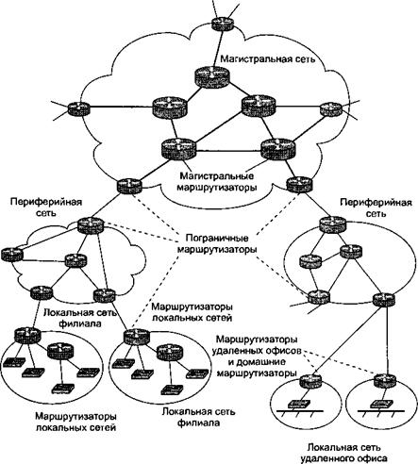
Классификация маршрутизаторов по областям применения
1. Магистральные маршрутизаторы (для построения магистральной сети оператора связи или крупной корпорации)
2. Пограничные маршрутизаторы (соединяет магистральную сеть с периферийными сетями)
3. Маршрутизаторы локальных сетей (предназначен для разделения крупных локальных сетей на подсети)
4. Маршрутизаторы удаленных офисов
5. Маршрутизаторы домашних сетей

Slide 11
Алгоритмы маршрутизации
Алгоритмы маршрутизации
Алгоритмы фиксированной (статической) маршрутизации
Алгоритмы адаптивной маршрутизации
Алгоритмы простой маршрутизации
Дистанционно-векторные алгоритмы
Случайная маршрутизации
Лавинная маршрутизации
Алгоритм состояния связей
Маршрутизация по предыдущему опыту

Slide 12
Алгоритм простой маршрутизации
Существуют способы продвижения пакетов, которые вообще не требуют наличия таблиц маршрутизации на маршрутизаторах.
Лавинная маршрутизация, когда каждый маршрутизатор передает пакет всем своим непосредственным соседям, исключая тот, от которого его получил.
Случайная маршрутизация. Для передачи пакета выбирается, случайно выбранное направление. Пакет блуждает по сети и когда-либо достигает адресата.
Маршрутизация от источника. В этом случае отправитель помещает в пакет информацию о том, какие промежуточные маршрутизаторы должны участвовать в передаче пакета к сети назначения.

Slide 13
Алгоритм статической маршрутизации
При небольшом количестве подсетей, как правило, используется статическая маршрутизация, информация для которой выбирается при конфигурирования сетевого устройства.
При конфигурирования необходимо:
Задать адресацию подсетей.
Портам маршрутизаторов назначить сетевые адреса из диапазона адресного подпространства выше определённых сетей.
Компьютерам подсетей также необходимо задать соответствующие сетевые настройки.
Этот процесс можно автоматизировать с применением протокола DHCP.
На практике обычно настраивается ещё ряд параметров, например, протоколы DHCP и NAT.

Slide 14
Статические алгоритмы выбора маршрута называют также неадаптивные алгоритмы. Неадаптивные алгоритмы не учитывают при выборе маршрута топологию и текущее состояние сети и не измеряют трафик на линиях. Вместо этого выбор маршрута, для каждой пары станций производится заранее, в автономном режиме, и список маршрутов загружается в маршрутизаторы во время загрузки сети.
Статическая маршрутизация – это процесс ввода администратором сети путей в таблицы маршрутизации всех маршрутов. Как и остальные типы маршрутизации, статическая маршрутизация имеет собственные преимущества и недостатки.
Преимущества:
Нет нагрузки на процессор маршрутизатора.
Не используется полоса пропуская связей между маршрутизаторами.
Хорошая защита.
Недостатки:
Администратор должен хорошо понимать особенности объединенной сети и правильно настроить каждый маршрутизатор.
Если в объединенную сеть добавляется новая сеть, то администратору придется добавить новые пути во все маршрутизаторы.
Статическая маршрутизация практически неприменима в крупных сетях, поскольку требует очень большого объема работы.

Slide 15
Алгоритмы адаптивной маршрутизации
Это динамические алгоритмы маршрутизации, которые отличаются источниками получения информации. Такими источниками могут быть, например:
Локальными, если это соседние маршрутизаторы
Либо глобальными, если это вообще все маршрутизаторы сети
Моментами изменения маршрутов. Например, при изменении топологии или
Через определенные равные интервалы времени при изменении нагрузки,
и данными, использующимися для оптимизации

Slide 16
Дистанционно-векторные алгоритмы (DVA)
В DVA алгоритмах каждый маршрутизатор периодически и широковещательно рассылает по сети вектор расстояний от самого себя до известных ему подсетей.
В качестве метрики обычно используется количество промежуточных маршрутизаторов, через которые должен пройти пакет, чтобы достигнуть подсети назначения. Маршрут с минимальной метрикой считается оптимальной.
Получив такой вектор от соседа-маршрутизатора, каждый маршрутизатор добавляет свои сведения обо всех известных ему подсетях, и снова рассылает обновленный вектор по сети.
При передаче пакета маршрутизатор выбирает из нескольких альтернативных маршрутов тот маршрут, который имеет наименьшую метрику.
Таким образом, в результате такого обмена векторами, каждый маршрутизатор в конце концов получит информацию обо всех подсетях, входящих в составную сеть, а также о расстояниях до них.

Slide 17
Алгоритм состояния связей – LSA
Заметим, что дистанционно-векторные алгоритмы – DVA хорошо работают только в небольших сетях.
Периодически засоряют сеть графиком. Изменения в сети не всегда гарантированно правильно отрабатываются, так как они не работают с информацией о топологии связей в составной сети.
Алгоритмы состояния связей – LSA, напротив, обеспечивают каждый маршрутизатор информацией, достаточной для построения точного графа связей составной сети.
Широковещательная рассылка используется здесь только при изменениях состояния связей. А так в обычном режиме маршрутизаторы обмениваются пакетами со своими близкими соседями. То есть, служебный трафик менее интенсивен, чем трафик – DVA.

Slide 18
Динамическая маршрутизация
Динамическая маршрутизация – это процесс использования протокола для поиска и обновления таблиц маршрутизации в устройствах.
Различают следующие два основных вида динамической маршрутизации:
распределенная
централизованная
гибридная
При централизованном подходе используется выделенный маршрутизатор, который собирает всю информацию о состоянии сети и о топологии, строит таблицы маршрутизации для всех остальных маршрутизаторов сети, а затем распространяет по сети.
Каждый маршрутизатор, получив свою таблицу, сам самостоятельно принимает решение о продвижении пакета.

Slide 19

Маршрутизация в сети Интернет

Slide 20
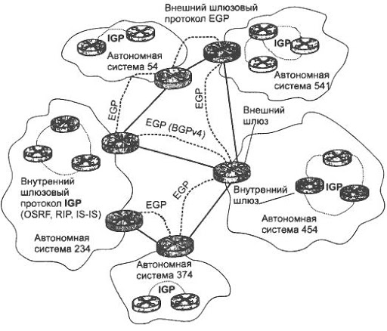
Архитектура маршрутизации Интернет
AS (автономные системы) были введены для управления разросшимися таблицами маршрутов и для повышения структурированности сети Интернет путем разделения доменов маршрутизации на различные административные единицы.
Автономная система – это сеть, построенная на основе одного или нескольких префиксов IP для одной или нескольких подсетей и имеющая собственные независимые правила маршрутизации и уникальные внутренние протоколы маршрутизации.

Slide 21
Протокол маршрутной информации RIP
Протокол RIP является одним из первых внутренних протоколов маршрутизации и относится к дистанционном-векторным протоколам.
Если есть однородна, то есть все каналы имеют равную пропускную способность и примерно равную загрузку, что типично для небольших сетей локальных сетей, то число шагов до цели является разумной оценкой стоимости пути.
Максимальная стоимость пути ограничена значением 15, таким образом, диаметр автономной системы, поддерживаемой протоколом RIP не может превышать 15 переходов.
Существуют две версии протокола RIP – RIPv1 и RIPv2.
Первая использует маршрутизацию на основе классов (то есть без масок подсетей)
Вторая версия использует бесклассовую маршрутизацию, поэтому он в большой степени соответствует требованиям сегодняшнего дня.
Кроме того, в дополнение к широковещательному режиму поддерживает мультикастинг (специальная форма широковещания, при котором копии пакетов направляются определённому подмножеству адресатов)

Slide 22
Краткая характеристика и ограничения протокола RIP
Протокол RIP не является универсальным протоколом маршрутизации и не может быть использован в IP-сети любого размера и сложности. В частности, протокол накладывает ограничения на максимальный диаметр сети.
Для протоколов RIP обеих версий максимальный диаметр сети составляет 15 маршрутизаторов. Отсюда RIP для больших сетей не годится.
Для сравнения двух маршрутов к одной и той же подсети используется только метрика и не учитывается такие параметры: скорость передачи, надежность, доступная полоса пропускания.
В больших сетях часто возникает проблема цикла. Однако предусмотрен механизм распознавания петель, но в больших сетях соответствующие алгоритмы не рациональны (по времени), увеличивают трафик в сети.
Требует много времени для восстановления связи после сбоя.

Slide 23
Таблица маршрутизации RIP
Включает в себя:
1. IP-адрес места назначения.
2. IP-адрес ближайшего маршрутизатора по пути к месту назначения.
3. Исходящий порт, порт через который должны быть отправлены данные маршрутизатору
4. Метрика маршрута.
5. Таймеры маршрута. Время как давно обновлялась запись.
6. Дополнительна информация. Например, различные флаги

Slide 24
Запрос и ответ
RIP имеет два основных типа сообщения: запрос и ответ:
запрос (request) – маршрутизатор (например, после своей нагрузки) запрашивает у соседей их маршрутные таблицы или данные об определенном маршруте.
ответ (response) – рассылка вектора расстояний.

Slide 25
При реализации RIP можно выделить следующие режимы:
1. Инициализация, определение всех «живых» интерфейсов путем посылки запросов, получение таблиц маршрутизации от других маршрутизаторов. Часто используются широковещательный запросы.
2. Получен запрос от другого маршрутизатора. В зависимости от типа запроса высылается адресату полная таблица маршрутизации, или проводится индивидуальная обработка.
3. Получен отклик на свой запрос. Проводится коррекция таблицы маршрутизации.
4. Регулярные коррекции. Каждые 30 секунд вся или часть таблиц маршрутизации посылается всем соседним маршрутизаторам. Могут посылаться и специальные запросы при локальном изменении таблицы.

Slide 26
Алгоритм обновления RIP-таблицы
Получение RIP-сообщения и анализ каждой записи
Увеличение метрики для каждой записи сообщения на 1
Сравнение записей (маршрутов) RIP-сообщения и существующей RIP-таблицы:
Если адреса назначения совпали, и если метрика в сообщении меньше метрики в RIP-таблицы, то старая запись строится на основе новой, обновляется таймер.
Если записи с доступным маршрутом нет, то запись добавляется.
Если записи с доступным маршрутом есть (отправитель тот же маршрутизатор), то таймер перезапускается
В любом другом случае – запись из RIP-сообщения игнорируется.

Slide 27
Таймеры RIP и тайм-ауты
Таймер периодической рассылки (таймер обновления пути) – таймер корректировки маршрутизации, задает периодичность отправки каждым маршрутизатором полной копии ТМ всем свои соседям. По умолчанию 30 с. Это своего рода реализация механизма устаревания маршрута.
Таймер истечения срока – таймер недействительных маршрутов: задает время обновления маршрута, по истечению которого маршрут объявляется недействительным, его длина присваивается значение 16. По умолчанию 180 с. RIP считает, что сеть более недостижима и поделится с этой информацией с другими маршрутизаторами.
Таймер сбора мусора – задает срок хранения данных о недействующем маршруте, после которого маршрут удаляется из ТМ. По умолчанию 240 с.

Slide 28
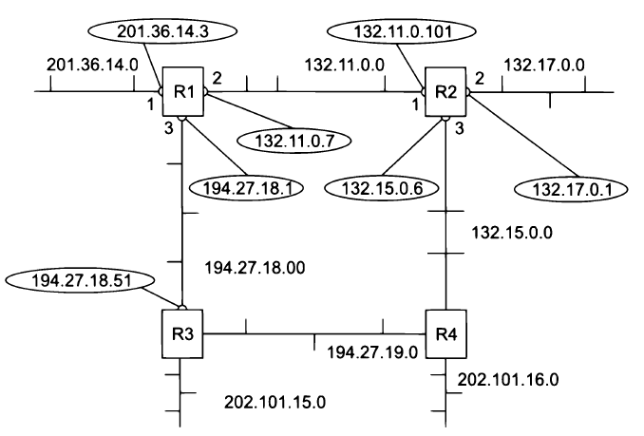
Процесс построения таблиц маршрутизации

Slide 29
Этап 1 – создание минимальной таблицы
В данной сети имеем восемь IР-сетей, связанных четырьмя маршрутизаторами с идентификаторами: R1, R2, R3 и R4.
В исходном состоянии на каждом маршрутизаторе программным обеспечением стека TCP/IP автоматически создается минимальная таблица маршрутизации, в которой учитываются только непосредственно подсоединенные сети.
Номер сети | Адрес порта следующего маршрутизатора | Адрес выходного порта этого маршрутизатора | Метрика
201.36.14.0 | Пока R1 не знает | 201.36.14.3 | 0
132.11.0.0 |  | 132.11.0.7 | 0
194.27.18.0 |  | 194.27.18.1 | 0

Slide 30
Создание минимальной таблицы
Минимальная таблица в других маршрутизаторах будут выглядеть соответственно. К примеру для маршрутизатора R2
Номер сети | Адрес порта следующего маршрутизатора | Адрес выходного порта этого маршрутизатора | Метрика
132.17.0.0 | Пока R2 не знает | 132.17.0.1 | 0
132.11.0.0 |  | 132.11.0.101 | 0
132.15.0.0 |  | 132.15.0.6 | 0

Slide 31
Этап 2 – рассылка минимальной таблицы соседям
После инициализации каждый маршрутизатор начинает пересылать из всех своих портов сообщения протокола RIP, в котором содержится его минимальная таблица.
Маршрутизаторы пересылают друг другу RIP-запросы и RIP-ответы в UDP-пакетах через порт 520. Протокол RIP реализован как процесс прикладного уровня, он может отправлять и получать сообщения через стандартный сокет и использовать стандартный транспортный протокол.

Slide 32
Этап 3 – получение RIP-сообщений и обработка полученной информации
После получения аналогичных сообщений от R2 и R3 маршрутизатор R1:
Наращивает каждое полученное поле метрики на единицу и
запоминает, через какой порт и от какого маршрутизатора получена новая информация.
Затем маршрутизатор начинает сравнивать новую информацию с той, которая хранится в его таблице.
Номер сети | Адрес порта следующего маршрутизатора | Адрес выходного порта этого маршрутизатора | Метрика
201.36.14.0 | Пока R1 не знает | 201.36.14.3 | 0
132.11.0.0 |  | 132.11.0.7 | 0
194.27.18.0 |  | 194.27.18.1 | 0

Slide 33
Этап 3 – получение RIP-сообщений и обработка полученной информации
После получения аналогичных сообщений от R2 и R3 маршрутизатор R1:
Наращивает каждое полученное поле метрики на единицу
Номер сети | Адрес порта следующего маршрутизатора | Адрес выходного порта этого маршрутизатора | Метрика
201.36.14.0 | Пока R1 не знает | 201.36.14.3 | 0
132.11.0.0 |  | 132.11.0.7 | 0
194.27.18.0 |  | 194.27.18.1 | 0
Номер сети | Адрес порта следующего маршрутизатора | Адрес выходного порта этого маршрутизатора | Метрика
132.17.0.0 | Пока R2 не знает | 132.17.0.1 | 0 + 1 = 1
132.11.0.0 |  | 132.11.0.101 | 0 + 1 = 1
132.15.0.0 |  | 132.15.0.6 | 0 + 1 = 1
Номер сети | Адрес порта следующего маршрутизатора | Адрес выходного порта этого маршрутизатора | Метрика
194.27.18.0 | Пока R3 не знает | 194.27.18.51 | 0 + 1 = 1
202.10.15.0 |  | 202.10.15.1 | 0 + 1 = 1
194.27.19.0 |  | 194.27.19.1 | 0 + 1 = 1

Slide 34
Этап 3 – получение RIP-сообщений и обработка полученной информации
После получения аналогичных сообщений от R2 и R3 маршрутизатор R1:
запоминает, через какой порт и от какого маршрутизатора получена новая информация.
Номер сети | Адрес порта следующего маршрутизатора | Адрес выходного порта этого маршрутизатора | Метрика
201.36.14.0 | - | 201.36.14.3 | 0
132.11.0.0 | 132.11.0.101 | 132.11.0.7 | 0
194.27.18.0 | 194.27.18.51 | 194.27.18.1 | 0
Номер сети | Адрес порта следующего маршрутизатора | Адрес выходного порта этого маршрутизатора | Метрика
132.17.0.0 | 132.11.0.101 | 132.11.0.7 | 1
132.11.0.0 | 132.11.0.101 | 132.11.0.7 | 1
132.15.0.0 | 132.11.0.101 | 132.11.0.7 | 1
Номер сети | Адрес порта следующего маршрутизатора | Адрес выходного порта этого маршрутизатора | Метрика
194.27.18.0 | 194.27.18.51 | 194.27.18.1 | 1
202.10.15.0 | 194.27.18.51 | 194.27.18.1 | 1
194.27.19.0 | 194.27.18.51 | 194.27.18.1 | 1

Slide 35
Этап 3 – получение RIP-сообщений и обработка полученной информации
После получения аналогичных сообщений от R2 и R3 маршрутизатор R1:
Затем маршрутизатор начинает сравнивать новую информацию с той, которая хранится в его таблице.
Номер сети | Адрес порта следующего маршрутизатора | Адрес выходного порта этого маршрутизатора | Метрика
201.36.14.0 | - | 201.36.14.3 | 0
132.11.0.0 | 132.11.0.101 | 132.11.0.7 | 0
194.27.18.0 | 194.27.18.51 | 194.27.18.1 | 0
Номер сети | Адрес порта следующего маршрутизатора | Адрес выходного порта этого маршрутизатора | Метрика
132.17.0.0 | 132.11.0.101 | 132.11.0.7 | 1
132.11.0.0 | 132.11.0.101 | 132.11.0.7 | 1
132.15.0.0 | 132.11.0.101 | 132.11.0.7 | 1
Номер сети | Адрес порта следующего маршрутизатора | Адрес выходного порта этого маршрутизатора | Метрика
194.27.18.0 | 194.27.18.51 | 194.27.18.1 | 1
202.10.15.0 | 194.27.18.51 | 194.27.18.1 | 1
194.27.19.0 | 194.27.18.51 | 194.27.18.1 | 1

Slide 36
Этап 3 – получение RIP-сообщений и обработка полученной информации
Запись 5 удаляется, так как совпадает со строкой 2.
Номер сети | Адрес порта следующего маршрутизатора | Адрес выходного порта этого маршрутизатора | Метрика
201.36.14.0 | - | 201.36.14.3 | 0
132.11.0.0 | 132.11.0.101 | 132.11.0.7 | 0
194.27.18.0 | 194.27.18.51 | 194.27.18.1 | 0
Номер сети | Адрес порта следующего маршрутизатора | Адрес выходного порта этого маршрутизатора | Метрика
132.17.0.0 | 132.11.0.101 | 132.11.0.7 | 1
132.11.0.0 | 132.11.0.101 | 132.11.0.7 | 1
132.15.0.0 | 132.11.0.101 | 132.11.0.7 | 1
Номер сети | Адрес порта следующего маршрутизатора | Адрес выходного порта этого маршрутизатора | Метрика
194.27.18.0 | 194.27.18.51 | 194.27.18.1 | 1
202.10.15.0 | 194.27.18.51 | 194.27.18.1 | 1
194.27.19.0 | 194.27.18.51 | 194.27.18.1 | 1

Slide 37
Этап 3 – получение RIP-сообщений и обработка полученной информации
Запись 4,6 добавить – новые сети
Номер сети | Адрес порта следующего маршрутизатора | Адрес выходного порта этого маршрутизатора | Метрика
201.36.14.0 | - | 201.36.14.3 | 0
132.11.0.0 | 132.11.0.101 | 132.11.0.7 | 0
194.27.18.0 | 194.27.18.51 | 194.27.18.1 | 0
Номер сети | Адрес порта следующего маршрутизатора | Адрес выходного порта этого маршрутизатора | Метрика
132.17.0.0 | 132.11.0.101 | 132.11.0.7 | 1
132.11.0.0 | 132.11.0.101 | 132.11.0.7 | 1
132.15.0.0 | 132.11.0.101 | 132.11.0.7 | 1
Номер сети | Адрес порта следующего маршрутизатора | Адрес выходного порта этого маршрутизатора | Метрика
194.27.18.0 | 194.27.18.51 | 194.27.18.1 | 1
202.10.15.0 | 194.27.18.51 | 194.27.18.1 | 1
194.27.19.0 | 194.27.18.51 | 194.27.18.1 | 1

Slide 38
Этап 3 – получение RIP-сообщений и обработка полученной информации
Запись 7 удаляется
Номер сети | Адрес порта следующего маршрутизатора | Адрес выходного порта этого маршрутизатора | Метрика
201.36.14.0 | - | 201.36.14.3 | 0
132.11.0.0 | 132.11.0.101 | 132.11.0.7 | 0
194.27.18.0 | 194.27.18.51 | 194.27.18.1 | 0
Номер сети | Адрес порта следующего маршрутизатора | Адрес выходного порта этого маршрутизатора | Метрика
132.17.0.0 | 132.11.0.101 | 132.11.0.7 | 1
132.11.0.0 | 132.11.0.101 | 132.11.0.7 | 1
132.15.0.0 | 132.11.0.101 | 132.11.0.7 | 1
Номер сети | Адрес порта следующего маршрутизатора | Адрес выходного порта этого маршрутизатора | Метрика
194.27.18.0 | 194.27.18.51 | 194.27.18.1 | 1
202.10.15.0 | 194.27.18.51 | 194.27.18.1 | 1
194.27.19.0 | 194.27.18.51 | 194.27.18.1 | 1

Slide 39
Этап 3 – получение RIP-сообщений и обработка полученной информации
Запись 8 и 9 новые сети
Номер сети | Адрес порта следующего маршрутизатора | Адрес выходного порта этого маршрутизатора | Метрика
201.36.14.0 | - | 201.36.14.3 | 0
132.11.0.0 | 132.11.0.101 | 132.11.0.7 | 0
194.27.18.0 | 194.27.18.51 | 194.27.18.1 | 0
Номер сети | Адрес порта следующего маршрутизатора | Адрес выходного порта этого маршрутизатора | Метрика
132.17.0.0 | 132.11.0.101 | 132.11.0.7 | 1
132.11.0.0 | 132.11.0.101 | 132.11.0.7 | 1
132.15.0.0 | 132.11.0.101 | 132.11.0.7 | 1
Номер сети | Адрес порта следующего маршрутизатора | Адрес выходного порта этого маршрутизатора | Метрика
194.27.18.0 | 194.27.18.51 | 194.27.18.1 | 1
202.10.15.0 | 194.27.18.51 | 194.27.18.1 | 1
194.27.19.0 | 194.27.18.51 | 194.27.18.1 | 1

Slide 40
Этап 3 – получение RIP-сообщений и обработка полученной информации
В итоге имеем следующую таблицу маршрутизации
Номер сети | Адрес порта следующего маршрутизатора | Адрес выходного порта этого маршрутизатора | Метрика
201.36.14.0 | - | 201.36.14.3 | 0
132.11.0.0 | 132.11.0.101 | 132.11.0.7 | 0
194.27.18.0 | 194.27.18.51 | 194.27.18.1 | 0
132.17.0.0 | 132.11.0.101 | 132.11.0.7 | 1
132.15.0.0 | 132.11.0.101 | 132.11.0.7 | 1
202.10.15.0 | 194.27.18.51 | 194.27.18.1 | 1
194.27.19.0 | 194.27.18.51 | 194.27.18.1 | 1

Slide 41
Этап 4 – рассылка новой таблицы соседям
После рассмотренные выше процедуры повторяются, только соседям рассылается уже не минимальная таблицы, а таблицы с данными, полученными от других маршрутизаторов.
Например, маршрутизатор R1 посылает своим соседям R2 и R3 откорректированную таблицу маршрутизации.
Номер сети | Адрес порта следующего маршрутизатора | Адрес выходного порта этого маршрутизатора | Метрика
201.36.14.0 | - | 201.36.14.3 | 0
132.11.0.0 | 132.11.0.101 | 132.11.0.7 | 0
194.27.18.0 | 194.27.18.51 | 194.27.18.1 | 0
132.17.0.0 | 132.11.0.101 | 132.11.0.7 | 1
132.15.0.0 | 132.11.0.101 | 132.11.0.7 | 1
202.10.15.0 | 194.27.18.51 | 194.27.18.1 | 1
194.27.19.0 | 194.27.18.51 | 194.27.18.1 | 1

Slide 42
Этап 5 – Получение RIP-сообщений от соседей и обработка полученной информации
Данный этап повторяет этап 3. Происходит следующая итерация.
Маршрутизаторы принимают RIP-сообщения, обрабатывают полученную в них информацию и на ее основе корректируют свои таблицы маршрутизации.
Правила отработка полученной информации и внесения новых данных в таблицу остается прежним – запись о новом маршруте к уже известной сети производится в том случае, если метрика нового маршрута меньше метрики имеющегося маршрута.

Slide 43
О времени сходимости
Если маршрутизаторы периодически повторяют этапы рассылки и обработки RIP-сообщений, то за конечное время в сети установится корректный режим маршрутизации.
Под корректным режимом маршрутизации понимается такое состояние таблицы, когда все подсети достижимы из любой подсети с помощью некоторого маршрута.
Если бы маршрутизаторы, их интерфейсы, их линии связи оставались работоспособными, то выше описанный процесс можно делать достаточно редко, например один раз в день, а не 30 сек как в реальных условиях.
Поэтому данное ограничение не позволяет его использовать в крупных сетах. ТМ передаются в полном объеме независимо от состояния сети
Такая логика работы RIP приводит к засорению трафика сети.

Slide 44
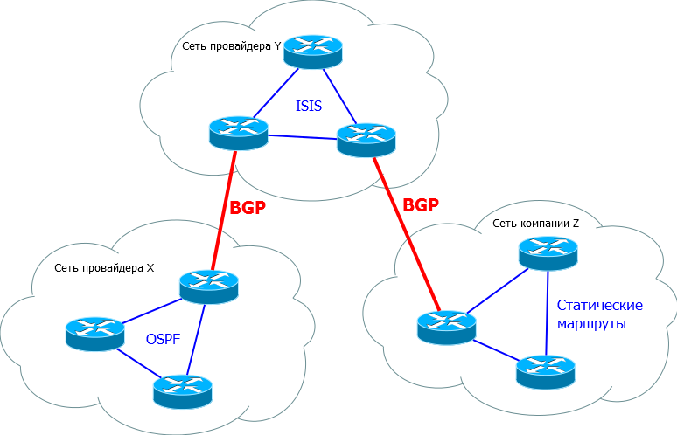
Основные характеристики протокола маршрутизации OSPF
Протокол OSPF (Open Shortest Path First) – это внутренний шлюзовой протокол, предназначенный для распространения данных маршрутизации внутри одной автономной системы.
Основан на технологии отслеживания состояния канала, которая является отступлением от векторных алгоритмов Беллмана-Форда, которые использовались в традиционны протоколах маршрутизации Интернета, таких как RIP.
Состояние канала – это описание и его отношений с соседними маршрутизаторами.

Slide 45
Описание интерфейса должно включать, например:
его IP-адрес,
маску,
тип сети, к которой он подключен,
маршрутизаторы, подключенные к этой сети и т. п.
Коллекция всех состояний каналов представляет собой своего рода БД состояний каналов.
Протоколом состояния канала связи другим маршрутизаторам той же иерархии каждые 30 мин. рассылаются объявления о состоянии канала связи (LSA), которые описывают состояние всех своих интерфейсов, метрики и другие параметры.
Маршрутизаторы накапливают эту информацию и используют алгоритм Дейкстры для расчета кратчайшего пути до каждого узла.
В протоколе OSPF были представлены новые концепции, такие как:
Аутентификация обновлений маршрутизации,
Маска сети переменной длины
Суммирование маршрутов и т. д.

Slide 46
Сравнение OSPF и RIP
Быстрый рост и расширение современных сетей привел к тому, что протокол RIP достиг пределов своих возможностей.
Протокол RIP имеет определенные ограничения, которые могут привести и возникновению проблем в крупных сетях:
RIP поддерживает max 15 переходов. Сеть с более 15 маршрутизаторов рассматривается как недоступная.
RIP не может обрабатывать маски подсети переменной длины.
Периодические широковещательные рассылки потребляют значительную долю трафика. Это основная проблема для RIP в крупных сетях.
Обмен происходит целыми таблицами, поэтому протокол RIP не применяется в крупных сетях.
Конвергенция (согласование всех таблиц маршрутизации) протокола RIP происходит медленнее чем OSPF.
В RIP отсутствует концепция задержки и стоимости канала. Так в RIP путь с наименьшим числом переходов до места назначения всегда более предпочтителен, даже если более длинный путь обладает меньшими задержками и большей пропускной способностью.
RIP-сети должны быть однородными. Понятие границ и областей отсутствует.

Slide 47
Особенности протокола OSPF
Отсутствие ограничений на размер сети. Количество переходов не ограничено.
Иерархическая структура сети.
Предусмотрены средства выравнивания нагрузки. Когда несколько маршрутов в сторону одного узла – балансировка трафика.
Аутентификация маршрутизации на основе паролей.
Поддержка бесклассовых сетей и суммирование маршрутов.
Передача обновлений маршрутов с использованием групповых адресов (multicast 224.0.0.5 и 224.0.0.6)
Обновление происходит не периодически, а только при изменении. То есть изменения маршрутизации распространяются мгновенно, а не периодически как в RIP.

Slide 48
Отличия протокола OSPF
По сравнению c протоколами на базе векторов расстояния, для протоколов маршрутизации по состоянии канала требуется следующее:
Более сложный процесс планирования и конфигурации сети;
Увеличенные требования на ресурсы маршрутизатора:
Больше объем прямить для хранения большого количества таблиц;
Более высокая мощность процессора и вычислительная мощность для сложных расчетов маршрутизации.
Маршрутизаторы, на которых выполняются протоколы OSPF, создают полную карту сети со своей точки обзора.
Данная карта позволяет им быстро определять безпетлевые альтернативные маршруты в случае отказа какого-либо сетевого канала
Для определения стоимости канала используется параметр пропускная способность. Рассчитывается она по формуле 100000000/пропускная способность канала в бит/с

Slide 49

Протокол пограничной маршрутизации BGP
Пограничный шлюзовой протокол (Border Gateway Protocol) является сегодня основным протоколом обмена маршрутной информацией между автономными системами Интернета.
В каждой AS действует протоколы внутреннего шлюза. Заметим, что одновременно работать несколько разных протоколов маршрутизации
Область AS, в которой работает один из протоколов внутренней маршрутизации, называется доменом.
Возникает задача объединения AS между собой, что осуществляется с использованием протоколов внешнего шлюза.
Автономные системы объединяются между собой пограничных маршрутизаторов. Их основная задача – передача данных между автономными системами (AS). AS может быть тупиковой или транзитной – способна передавать через себя трафик других AS.

Slide 50
Маршрутизатор взаимодействует с другими маршрутизаторами по протоколу BGP, только в том случае, если администратор явно указывает при конфигурации, что эти маршрутизаторы являются его соседями.
Для установления сеанса с указанными соседями BGP-маршрутизаторы используют протокол TCP (порт 179). При установлении сеанса BGP-сеанса могут применяться разнообразные способы аутентификации маршрутизаторов, повышающие безопасность работы AS.
Такой способ взаимодействия удобен в ситуации, когда маршрутизаторы, обмениваются маршрутной информации, принадлежат разным поставщикам услуг.
Администратор решает с какими AS он будет разрешать обмениваться трафиком (задает список соседей), а с какими нет.
Замети, что протоколы RIP и OSPF обмениваются маршрутной информацией со всеми маршрутизаторами, находящихся в пределах их достижимости. В корпоративной сети – это нормальная ситуация, а в сетях с разными поставщиками услуг – это вообще недопустимо

Slide 51
Основным сообщение протокола BGP является сообщение UPDATE – триггерное обновление (посылаемое только при возникновении изменений) о достижимости сетей, относящихся к его собственной AS.
Информация о маршруте (BGP-route) к сети (Network/Mask_length) задает так:
BGP-route = AS_Path; NextHop; Network/Mask_length;
Здесь AS_Path – набор номеров AS; NextHop – IP-адрес маршрутизатора, через который нужно передавать пакеты в сеть Network/Mask_length

Slide 52
Почему внутри AS и между ними применяются разные протоколы маршрутизации?
1. Политика
Среди AS вопрос политики доминируют. Бывает важно, чтобы трафик, сгенерированный в некоторой AS, не мог проходить через другую конкретную AS.
Аналогично, конкретная AS может пожелать контролированный транзитный трафик, переносимый между другими AS.
BGP передает атрибуты маршрутов и предоставляет возможность контролируемого распределения информации о маршрутах, что позволяет принимать политическое решения о выборе маршрутов в AS.

Slide 53
Почему внутри AS и между ними применяются разные протоколы маршрутизации?
2. Масштабирование
Способность алгоритма маршрутизации и его структур данных к масштабированию в целях поддержания большого количества сетей является ключевой для внешней маршрутизации.
В пределах одной AS значимость масштабирования не так велика, если какой-либо административный домен становится слишком большой, его всегда можно разбить на две AS поменьше и соединить их с помощью механизмов внутренней маршрутизации.
Вспомним также, что протокол OSPF позволяет разделять AS на отдельные зоны, создавая таким образом иерархическую структуру.

Slide 54
Почему внутри AS и между ними применяются разные протоколы маршрутизации?
3. Производительность
Поскольку вопросы политики играют во внешней маршрутизации столь важную роль, качество обслуживания в используемых маршрутов (например, производительность) часто оказывается на втором плане (то есть более длинному или дорогому маршруту, удовлетворяющему определенными политическими критериям, может быть оказано предпочтение по сравнению с более короткими маршрутом, который этим критериям не удовлетворяет).
Действительно, при маршрутизации между AS стоимость даже не упоминается (не считая количества переходов).

Slide 55
Протокол BGP
Основным отличием является то, что для расчета маршрута используется не сколько метрика а, как правило, экономические соображения (цена трафика), так и политические – говорят политика автономной системы.
Таким образом, ни дистанционно-векторные, ни протоколы состояния связей не могут быть использованы в качестве внешних протоколов.
Протокол BGP предполагает рассылку своим соседям векторов не расстояний, а векторов путей.
Таким образом, BGP-партнеры анонсируют друг другу path vectors , которые содержат адрес сети, метрику и список атрибутов, описывающих различные характеристики маршрута от маршрутизатора-отправителя в указанную сеть.
Например, атрибут – список номеров AS, через которые достижима сеть назначения.

Slide 56
Протокол BGP
BGP использует маршрутизацию с использование вектора путей.
Каждый вход в таблицу маршрутизации содержит:
сеть пункта назначения,
следующий маршрутизатор и
путь до пункту назначения. Путь обычно определяется как у порядочный список номеров AS, которые должен пройти пакет для достижения пункта назначения.
список атрибутов, описывающих различные характеристики маршрута от маршрутизатора-отправителя в указанную сеть.
Сеть | Следующий маршрутизатор | Путь
N01 | R01 | AS14, AS23, AS57
N02 | R05 | AS22, AS67, AS89
N03 | R06 | AS67, AS89, AS34

Slide 57
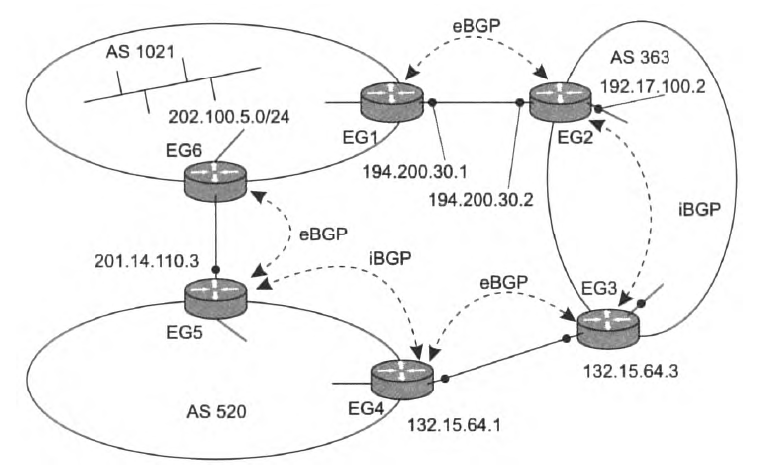
Протокол BGP может быть как внешним, так и внутренним.
Внутренний BGP (iBGP) необходимо для обмена маршрутной информацией между маршрутизаторами BGP внутри AS.
Внешний BGP (eBGP) используется для обмена маршрутной информацией между различными AS

Slide 58
Внутренний BGP
С помощью iBGP информация, полученная извне AS по eBGP распространяется внутри AS.
Использование iBGP не является обязательным. Это мог выполнить другой внутренний протокол.
Однако, при использовании iBGP система получается более гибкой и удобной в управлении.
Когда роутер получает информацию от BGP-партнера, прописанного в той же самой AS, то он распространяет ее только своим соседям по eBGP.
Эта способность iBGP объясняет требование, чтобы все BGP-роутеры внутри AS образовывали полносвязанную структуру.

Slide 59
Например, маршрутизатор EG1 в рассматриваемом примере будет взаимодействовать по протоколу BGP с маршрутизатором EG2 не потому, что эти маршрутизаторы соединены двухточечным каналом, а потому, что при конфигурировании маршрутизатора EG1 в качестве соседа ему был указан маршрутизатор EG2 (с адресом 194.200.30.2). Аналогично, при конфигурировании маршрутизатора EG2 его соседом был назначен маршрутизатор EG1 (с адресом 194.200.30.1).
Такой способ взаимодействия удобен в ситуации, когда маршрутизаторы, обменивающиеся маршрутной информацией, принадлежат разным поставщикам услуг (Internet Service Provider, ISP). Администратор ISP может решать, с какими автономными системами он будет обмениваться трафиком, а с какими нет, задавая список соседей для своих внешних шлюзов. Протоколы RIP и OSPF, разработанные для применения внутри автономной системы, обмениваются маршрутной информацией со всеми маршрутизаторами, находящимися в пределах их непосредственной досягаемости (по локальной сети или через двухточечный канал).

Slide 60
Это означает, что информация обо всех сетях появляется в таблице маршрутизации каждого маршрутизатора, так что каждая сеть оказывается достижимой для каждой. В корпоративной сети это нормальная ситуация, а в сети ISP нет, поэтому протокол BGP исполняет здесь особую роль, поддерживая разнообразные и гибкие политики маршрутизации, говорящие о том, каким соседям передавать маршрутные объявления и о каких сетях им в этих объявлениях сообщать, а также от каких соседей и о каких сетях можно принимать маршрутные объявления. Политика маршрутизации провайдера отражает условия по взаимной передаче трафика, имеющиеся в пиринговых соглашениях (от peering — отношения равных субъектов), которые провайдер заключает с другими провайдерами.

Slide 61
Спасибо за внимание! Вопросы?

